Slide 1
Tiết 21
Chủ đề:
THỜI KÌ BẮC THUỘC VÀ ĐẤU TRANH GIÀNH ĐỘC LẬP
(Tiếp)

Slide 2
Sơ đồ bộ máy cai trị của Nhà Hán
Châu
Thứ sử (Người Hán)
Quận
Thái thú,Đô úy
(Người Hán)
Quận
Thái thú,Đô úy
(Người Hán)
Huyện
Lạc tướng
(Người Việt)
Huyện
Lạc tướng
(Người Việt)
Huyện
Lạc tướng
(Người Việt)

Slide 3
II, Cuộc khởi nghĩa Hai Bà Trưng
1, Giai đoạn 1: Từ năm 40-42.
Nguyên nhân của cuộc khởi nghĩa Hai Bà Trưng là gì?
Trả Lời:
* Nguyên Nhân: Do chính sách thống trị tàn bạo của phong kiến phương Bắc; chồng bà Trưng Trắc là Thi Sách bị Tô Định giết chết.

Slide 5
II, Cuộc khởi nghĩa Hai Bà Trưng
1, Giai đoạn 1: Từ năm 40-42.
* Nguyên Nhân:
Do chính sách thống trị tàn bạo của phong kiến phương Bắc; chồng bà Trưng Trắc là Thi Sách bị Tô Định giết chết.

Slide 6
Hãy nêu diễn biến của cuộc khởi nghĩa Hai Bà Trưng?
Trả lời:
* Diễn biến:- Mùa xuân năm 40(Tháng 3 dương lịch), Hai Bà Trưng dựng cờ khởi nghĩa ở Hát Môn(Hà Nội)
- Nghĩa quân nhanh chóng làm chủ Mê Linh; rồi từ Mê Linh, tiến đánh Cổ Loa và Luy Lâu
- Tô Định hốt hoảng, bỏ thành lẻn trốn về Nam Hải(Trung Quốc). Quân Hán ở các quận khác cũng bị đánh tan.

Slide 7
II, Cuộc khởi nghĩa Hai Bà Trưng
1, Giai đoạn 1: Từ năm 40-42.
* Nguyên Nhân: Do chính sách thống trị tàn bạo của phong kiến phương Bắc; chồng bà Trưng Trắc là Thi Sách bị Tô Định giết chết.
* Diễn biến:- Mùa xuân năm 40(Tháng 3 dương lịch), Hai Bà Trưng dựng cờ khởi nghĩa ở Hát Môn(Hà Nội)
- Nghĩa quân nhanh chóng làm chủ Mê Linh; rồi từ Mê Linh, tiến đánh Cổ Loa và Luy Lâu
- Tô Định hốt hoảng, bỏ thành lẻn trốn về Nam Hải(Trung Quốc). Quân Hán ở các quận khác cũng bị đánh tan.

Slide 8
Hãy nêu kết quả của cuộc khởi nghĩa Hai Bà Trưng?
Trả lời:
* Kết quả:- Thái thú Tô Định bỏ trốn
- Quân Hán bị đánh tan ->khởi nghĩa giành thắng lợi

Slide 9
II, Cuộc khởi nghĩa Hai Bà Trưng
1, Giai đoạn 1: Từ năm 40-42.
* Nguyên Nhân: Do chính sách thống trị tàn bạo của phong kiến phương Bắc; chồng bà Trưng Trắc là Thi Sách bị Tô Định giết chết.
* Diễn biến:- Mùa xuân năm 40(Tháng 3 dương lịch), Hai Bà Trưng dựng cờ khởi nghĩa ở Hát Môn(Hà Nội).
- Nghĩa quân nhanh chóng làm chủ Mê Linh; rồi từ Mê Linh, tiến đánh Cổ Loa và Luy Lâu.
- Tô Định hốt hoảng, bỏ thành lẻn trốn về Nam Hải(Trung Quốc). Quân Hán ở các quận khác cũng bị đánh tan.
* Kết quả:- Thái thú Tô Định bỏ trốn.
- Quân Hán bị đánh tan ->khởi nghĩa giành thắng lợi.

Slide 10
Hãy nêu ý nghĩa của cuộc khởi nghĩa Hai Bà Trưng?
Trả lời:
* ý nghĩa:
Thể hiện tinh thần yêu nước, ý chí quật cường của dân tộc
Xóa ách áp bức, bóc lột của quân xâm lược Hán(Đông Hán)-> Giành độc lập cho dân tộc
Thể hiện tài chí, bản lĩnh cưa người phụ nữ Việt Nam

Slide 11
II, Cuộc khởi nghĩa Hai Bà Trưng
1, Giai đoạn 1: Từ năm 40-42.
* Nguyên Nhân: Do chính sách thống trị tàn bạo của phong kiến phương Bắc; chồng bà Trưng Trắc là Thi Sách bị Tô Định giết chết.
* Diễn biến:- Mùa xuân năm 40(Tháng 3 dương lịch), Hai Bà Trưng dựng cờ khởi nghĩa ở Hát Môn(Hà Nội).
- Nghĩa quân nhanh chóng làm chủ Mê Linh; rồi từ Mê Linh, tiến đánh Cổ Loa và Luy Lâu.
- Tô Định hốt hoảng, bỏ thành lẻn trốn về Nam Hải(Trung Quốc). Quân Hán ở các quận khác cũng bị đánh tan.
* Kết quả:- Thái thú Tô Định bỏ trốn.
- Quân Hán bị đánh tan ->khởi nghĩa giành thắng lợi.
* Ý nghĩa:- Xóa ách áp bức, bóc lột của quân xâm lược Hán(Đông Hán)-> giành độc lập cho dân tộc.
- Thể hiện tinh thần yêu nước, ý chí quật cường của dân tộc.
- Thể hiện tài chí, bản lĩnh của người phụ nữ Việ Nam.

Slide 12
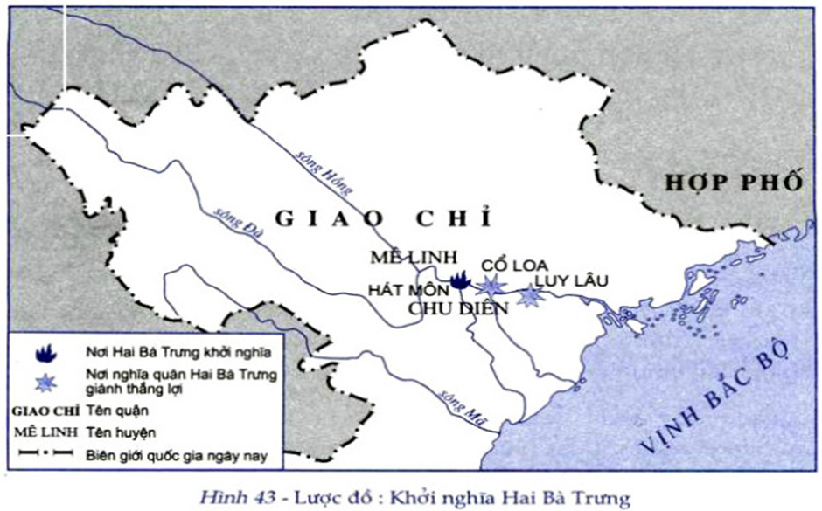
Dựa vào lược đồ, em hãy trình bày diễn biến của cuộc khởi nghĩa Hai Bà Trưng.

Slide 13
Diễn biến cuộc khởi nghĩa Hai Bà Trưng:
- Mùa xuân năm 40, Hai Bà Trưng dựng cờ khởi nghĩa ở Hát Môn (Hà Nội).
- Cuộc khởi nghĩa nhanh chóng được nhân dân khắp nơi ủng hộ.
- Nghĩa quân nhanh chóng đánh bại kẻ thù, làm chủ Mê Linh, rồi từ Mê Linh tiến đánh Cổ Loa và Luy Lâu.
- Tô Định hoảng hốt bỏ chạy về nước. Quân Hán ở các quận khác cũng bị đánh tan.
=> Cuộc khởi nghĩa giành thắng lợi.

Slide 14
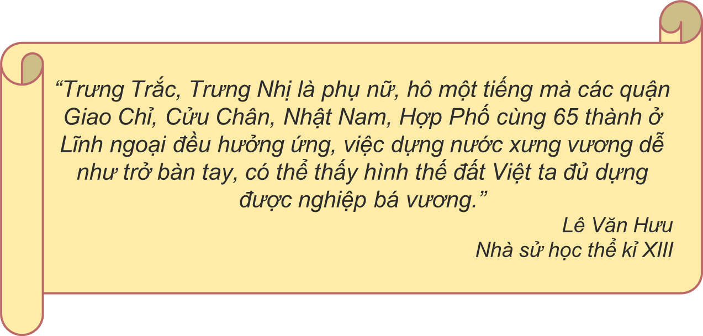

Slide 15
Em có suy nghĩ gì về lời nhận xét của Lê Văn Hưu?

Slide 16
Trả lời:
Lời nhận xét của Lê Vãn Hưu chứng tỏ:
- Quyền uy của Hai Bà Trưng, chỉ cần "hô một tiếng" nhân dân các quận đều đứng dậy hưởng ứng.
- Lòng yêu nước, ý chí độc lập dân tộc của nhân dân ta.
- Nhân dân ta vô cùng căm phẫn chính sách thống trị tàn bạo của chế độ phong kiến phương Bắc nên sẵn sàng nổi dậy khi có thời cơ.
- Dân tộc ta đủ sức giành và giữ vững nền độc lập dân tộc.

Slide 17
II, Cuộc khởi nghĩa Hai Bà Trưng
2, Giai đoạn 2: Từ năm 42-43
* Nguyên nhân: năm 42, Mã Viện chỉ huy đạo quân chiếm Hợp Phố, sau đó chia thành hai đạo quân thủy và bộ tiến vào nước ta.

Slide 18
Tại sao Mã Viên lại được chọn làm chỉ huy đạo quân xâm lược?
Trả lời:
Năm 42, vua Hán đã chọn Mã Viện, một viên tướng đã từng chinh chiến ở phương Nam, để chỉ huy đạo quân xâm lược tấn công chiếm lại nước ta.
Sở dĩ, vua Hán lại chọn Mã Viện chỉ huy đạo quân vì đây là viên tướng lão luyện, nổi tiếng gian ác, lại lắm mưu nhiều kế, quen chinh chiến ở phương Nam.

Slide 19
II, Cuộc khởi nghĩa Hai Bà Trưng
2, Giai đoạn 2: Từ năm 42-43
* Nguyên nhân: năm 42, Mã Viện chỉ huy đạo quân chiếm Hợp Phố, sau đó chia thành hai đạo quân thủy và bộ tiến vào nước ta.

Slide 20
* Diễn biến: Hai Bà Trưng kéo quân từ Mê Linh về Lãng Bạc nghênh chiến, thế giặc mạnh ta phải về giữ Cổ Loa và Luy Lâu.

Slide 21
II, Cuộc khởi nghĩa Hai Bà Trưng
2, Giai đoạn 2: Từ năm 42-43
* Nguyên nhân: năm 42, Mã Viện chỉ huy đạo quân chiếm Hợp Phố, sau đó chia thành hai đạo quân thủy và bộ tiến vào nước ta.
* Diễn biến: Hai Bà Trưng kéo quân từ Mê Linh về Lãng Bạc nghênh chiến, thế giặc mạnh ta phải về giữ Cổ Loa và Luy Lâu.

Slide 22
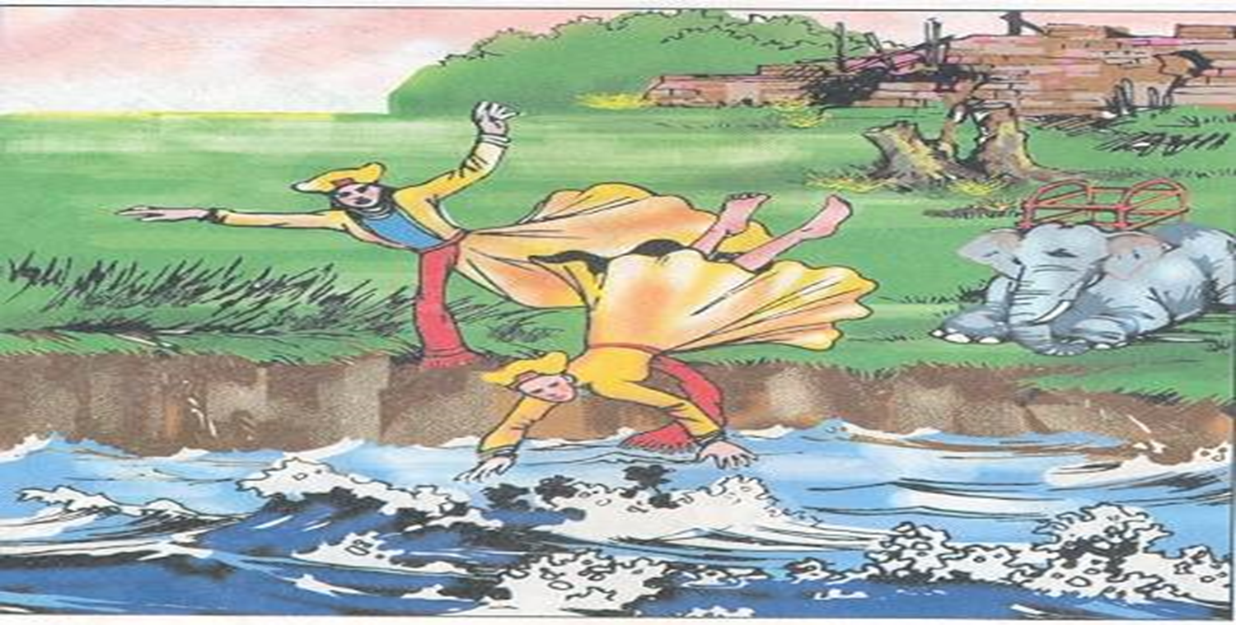
Hai Bà Trưng nhảy xuống sông Hát tự vẫn

Slide 23
* Kết quả: Cuộc kháng chiến chống quân xâm lược hán bị thất bại. Hai Bà Trưng đã hy sinh nhưng cuộc kháng chiến vẫn tiếp tục đến tháng 11 năm 43.

Slide 24
II, Cuộc khởi nghĩa Hai Bà Trưng
2, Giai đoạn 2: Từ năm 42-43
* Nguyên nhân: năm 42, Mã Viện chỉ huy đạo quân chiếm Hợp Phố, sau đó chia thành hai đạo quân thủy và bộ tiến vào nước ta.
* Diễn biến: Hai Bà Trưng kéo quân từ Mê Linh về Lãng Bạc nghênh chiến, thế giặc mạnh ta phải về giữ Cổ Loa và Luy Lâu.
* Kết quả: Cuộc kháng chiến chống quân xâm lược hán bị thất bại. Hai Bà Trưng đã hy sinh nhưng cuộc kháng chiến vẫn tiếp tục đến tháng 11 năm 43.

Slide 25
Tại sao cuộc khởi nghĩa của Hai Bà Trưng lại thất bại?
Trả lời:
- Lực lưỡng quân đội ít hơn so với giặc
- Tinh thần chiến đấu ko còn như trước
- Mọt số tư liệu còn cho rằng: Hai Bà Trưng thất bại là do quân lính Mã Viện cổi quần chiến đấu
- Không đủ lực lượng
-Thi Sách mất
-Tinh thần ngày một giảm

Slide 26
* Ý nghĩa: Cuộc khởi nghĩa chống xâm lược Hán tiêu biểu cho ý chí quật cường, bất khuất của nhân dân ta. Tuy thất bại nhưng Hai Bà đã nêu cao gương yêu nước.

Slide 27
II, Cuộc khởi nghĩa Hai Bà Trưng
2, Giai đoạn 2: Từ năm 42-43
* Nguyên nhân: năm 42, Mã Viện chỉ huy đạo quân chiếm Hợp Phố, sau đó chia thành hai đạo quân thủy và bộ tiến vào nước ta.
* Diễn biến: Hai Bà Trưng kéo quân từ Mê Linh về Lãng Bạc nghênh chiến, thế giặc mạnh ta phải về giữ Cổ Loa và Luy Lâu.
* Kết quả: Cuộc kháng chiến chống quân xâm lược hán bị thất bại. Hai Bà Trưng đã hy sinh nhưng cuộc kháng chiến vẫn tiếp tục đến tháng 11 năm 43.
* Ý nghĩa: Cuộc khởi nghĩa chống xâm lược Hán tiêu biểu cho ý chí quật cường, bất khuất của nhân dân ta. Tuy thất bại nhưng Hai Bà đã nêu cao gương yêu nước.

Slide 28
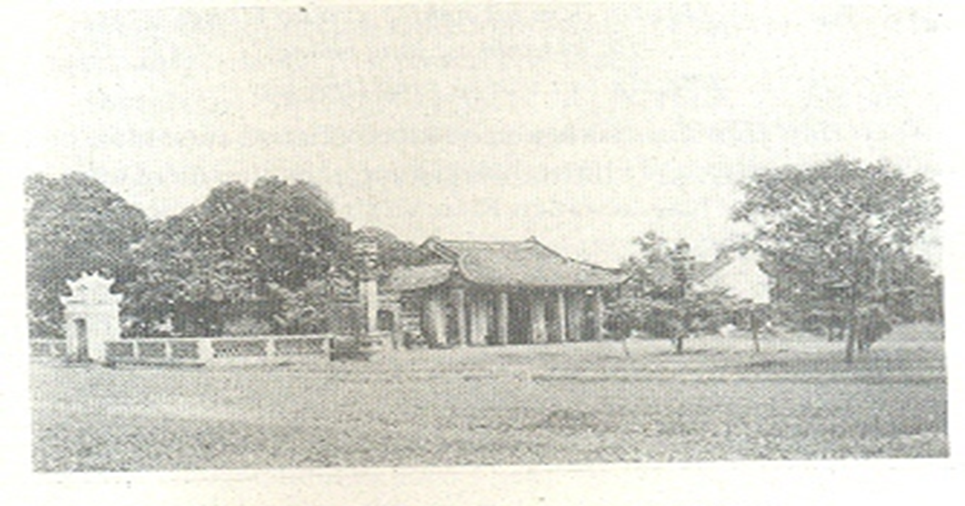
Đền thờ Hai Bà Trưng ở Mê Linh (Vĩnh Phúc)

Slide 29
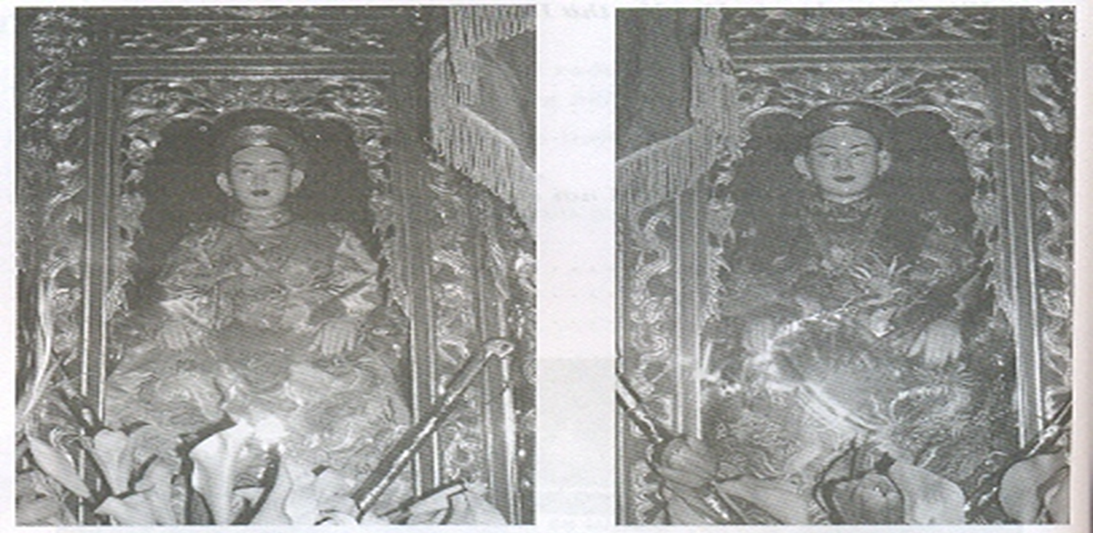
Tượng thờ Hai Bà Trưng ở quận Bình Thạnh Thành Phố Hồ Chí Minh

Slide 30
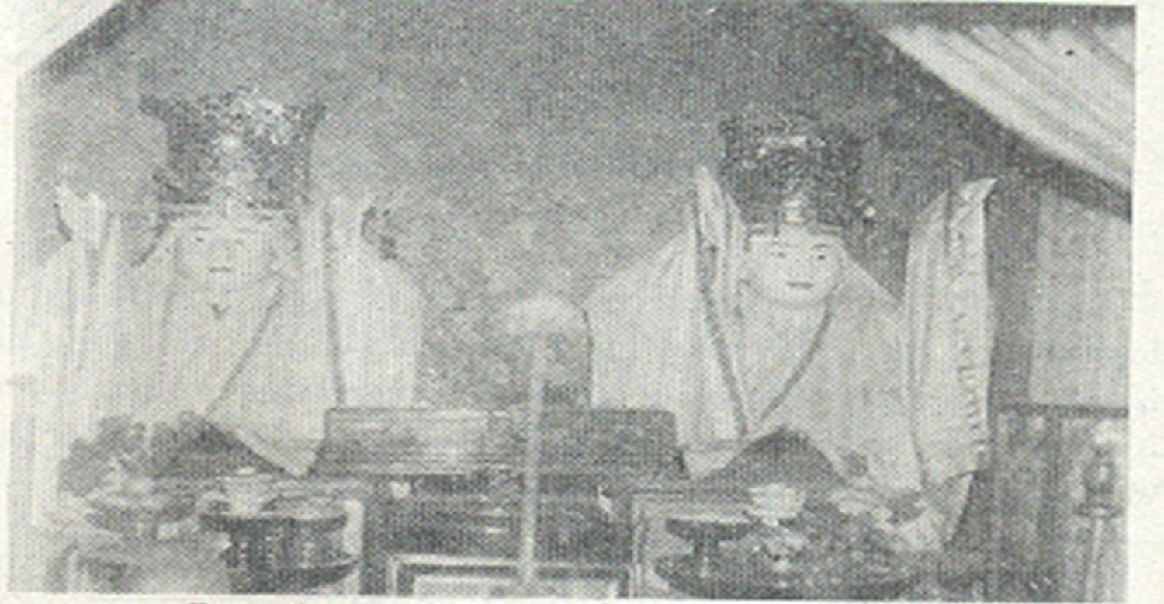
Tượng thờ Hai Bà Trưng ở đền Đồng Nhân ( Hà Nội )

Slide 31
Bài tập:
1. Từ cuộc khởi nghĩa của Hai Bà Trưng chúng ta học tập được gì?
2. Nêu một bài thơ, ca dao, tục ngữ hay một câu đố nói về Hai Bà Trưng mà em biết?
3. Trình bày diễn biến của cuộc kháng chiến chống quân xâm lược Hán.
4. Việc nhân dân ta lập đền thờ Hai Bà Trưng và các vị tương sở khắp nơi đã nói lên điều gì?

